Slide 1
Презентация к уроку по учебному предмету «Информатика» в 5-м классе по теме «Безопасный интернет детям в стихах», проводимого в рамках Единого урока «Безопасный интернет»
Муниципальное бюджетное общеобразовательное учреждение г. Иркутска
средняя общеобразовательная школа №80
Аннотация
В презентации использованы графические материалы с просторов Интернета. Текст полностью авторский (пытаюсь писать стихи, участвую в литературных конкурсах, поэтому выбрала стихотворную форму представления информации). После изучения каждого правила, учащимся необходимо сформулировать его в строгой форме и записать в тетрадь. После записи всех правил, для закрепления предлагается викторина. Задания для викторины разработаны в онлайн-сервисе LearningApps.
Автор: Елизарова Ольга Николаевна,
учитель информатики первой квалификационной категории МБОУ г. Иркутска СОШ №80

Slide 2
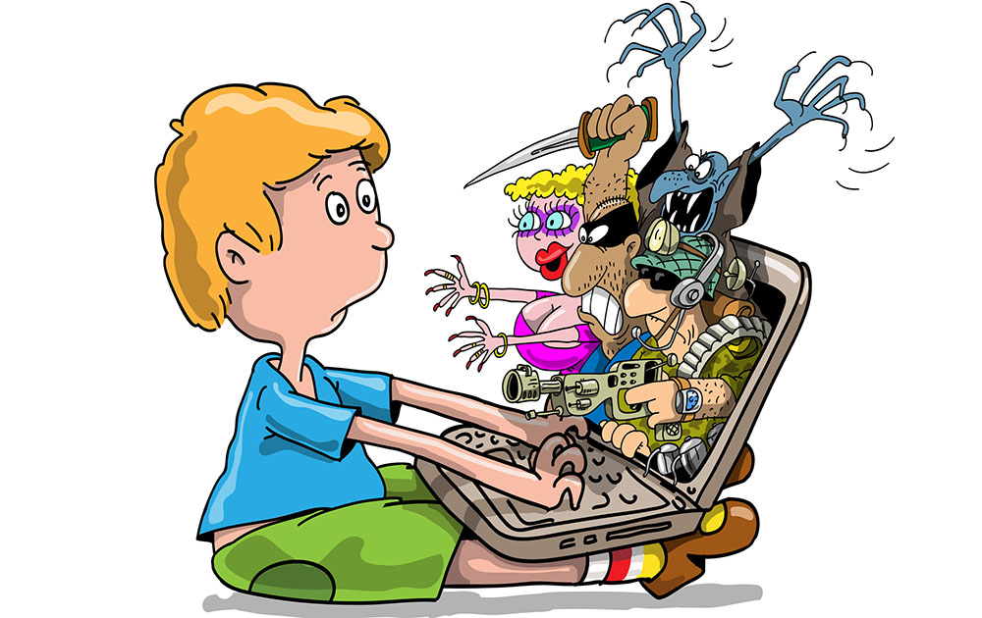
Муниципальное бюджетное общеобразовательное учреждение г. Иркутска
средняя общеобразовательная школа №80
Безопасный Интернет для детей
в стихах

Slide 3
Безопасный Интернет для детей
От автора:
Безопасный Интернет!
Он возможен или нет?!
Я отвечу: «Точно, да!»
Только надо, господа
Правила все соблюсти,
Когда ходишь по сети.
Ведь мошенники кругом:
Кто с отмычкой входит в дом,
Кто-то на руку нечист –
Виртуальный аферист.
Где же правила те взять?
С каких серверов скачать?
У меня ответ простой,
Презентацию открой.
В ней в стихах найдешь ответ
Про тот самый Интернет.

Slide 4
Безопасный Интернет для детей
Правило №1. Пароль
Чтобы тайну сохранить,
Доступ к соцсетям закрыть.
Ты пароль свой так продумай,
Чтобы даже самый умный
Доступ тот не смог открыть.
Цифры с буквами смешай,
Да регистр поменяй,
Можно символ тоже вставить,
Голову ломать заставить
Тех, кто целится на взлом,
Кто пришёл к тебе со злом.
Задание: сформулируй и запиши в тетрадь правило в строгой форме. Приведи пример

Slide 5
Безопасный Интернет для детей
Правило №2.
Вирусы и антивирусы
Может, друг мой, так случиться,
Когда будешь ты резвиться
В чатах разных, серверах
Твой компьютер скажет «Ах!»
Резко всё вдруг замигает,
Файл названье потеряет.
Это внёс в него изъян
Вирус, звать его «троян».
Разновидностей их много,
Но у них одна дорога –
Вред весомый нанести.
Чтобы данные спасти,
Уничтожить всякий вирус
Покупайте Антивирус.
Задание: сформулируй и запиши в тетрадь правило в строгой форме. Запиши названия знакомых тебе антивирусных программ.

Slide 6
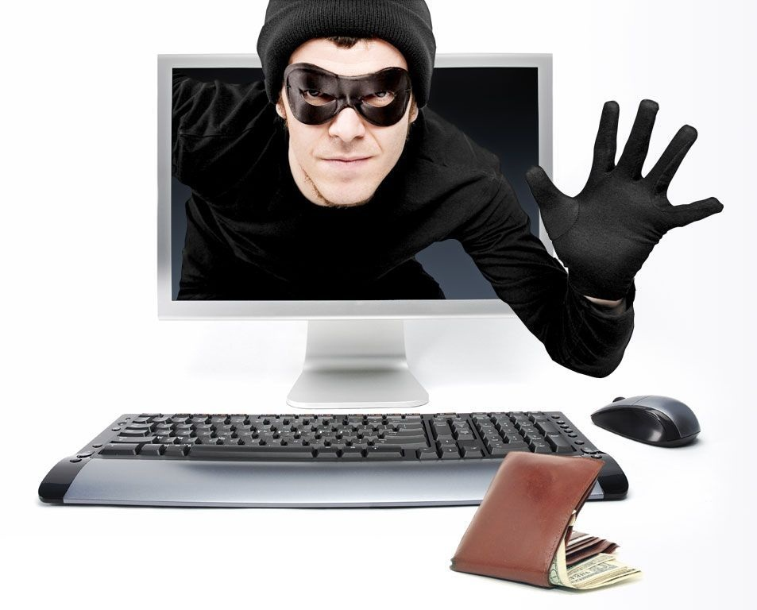
Безопасный Интернет для детей
Задание: сформулируй и запиши в тетрадь правило в строгой форме.
Правило №3.
Не отправляйте СМС
Ты заядлый меломан?
Иль «графический гурман»?
И тебе скачать, вдруг, надо
Шум прибоя, фото сада?
А компьютер, как на зло,
СМС на номер 100
Запросил тебя послать.
Ты, дружочек, должен знать
Это новый вид обмана –
Деньги «тянут» из кармана.
СМС не отправляй,
Лучше с другом погуляй…
Ну, а славней нет завета:
«Ты с родителем броди по просторам Интернета»!

Slide 7
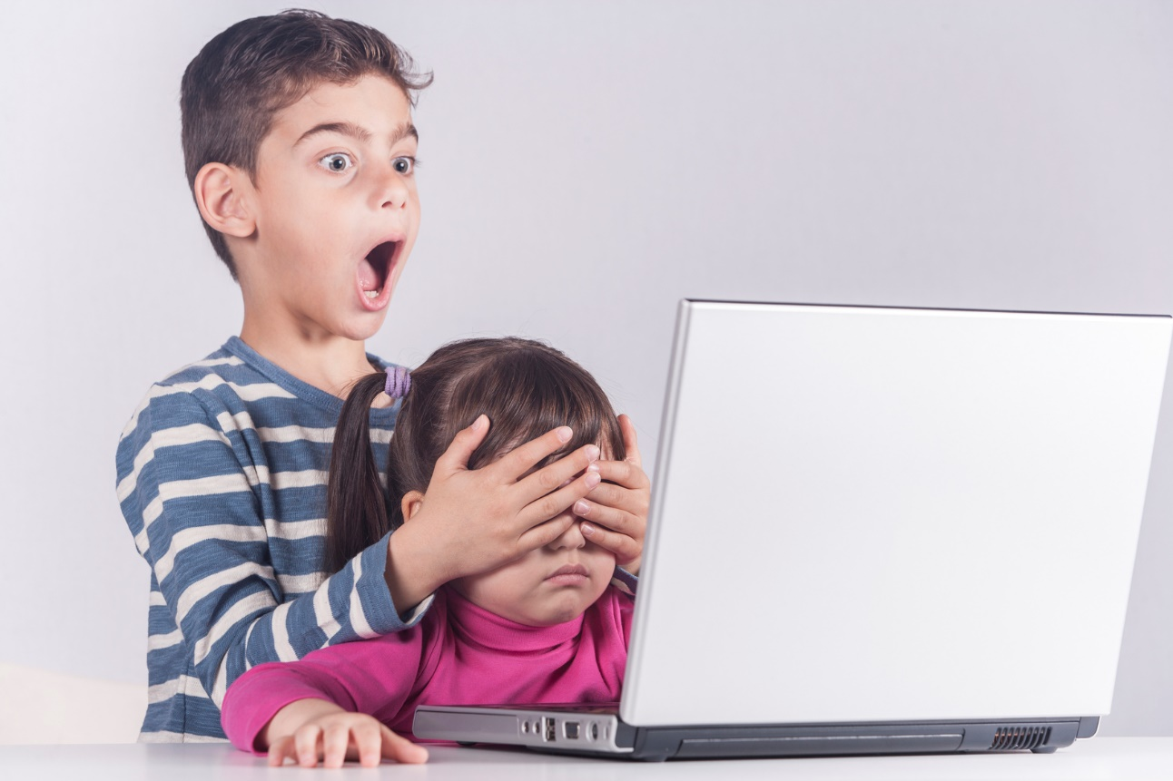
Безопасный Интернет для детей
Задание: сформулируй и запиши в тетрадь правило в строгой форме.
Правило №4.
Неприличный контент
Сотни тысяч серверов
Трудятся почти без снов.
Миллиарды битов данных
Разлетаются по странам,
По невидимым сетям
К взрослым людям и детя́м.
Данные те все разнятся,
Есть – в работе пригодятся,
Ну, а есть средь них такие
(Рассылают люди злые),
Вызвать могут стыд и страх,
Потемнение в глазах.
Чтоб себя огородить
И здоровье сохранить,
Ты родителям скажи –
Фильтры очень здесь нужны!!!

Slide 8
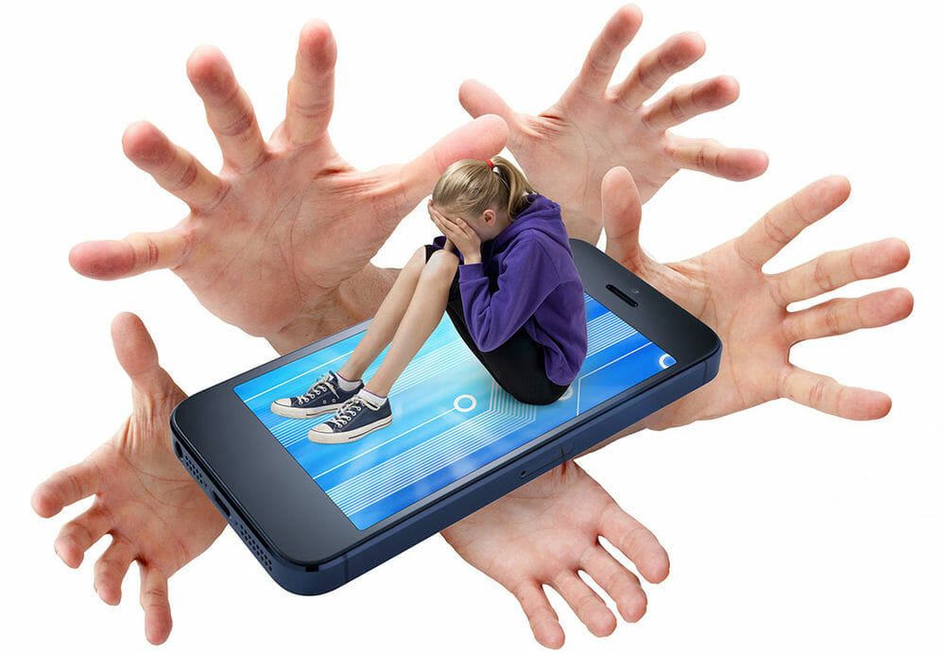
Безопасный Интернет для детей
Правило №5.
«Киберхулиганы»
Коль ты любишь Интернет,
Смотришь фильмы, шлёшь привет,
Будь на страже, жди обмана.
Бродят киберхулиганы
В группах, блогах, соцсетях
И наводят дикий страх.
Могут жёстко подшутить,
«Кличку» дать иль фото «слить».
Комментарии с угрозой
В виде нецензурной прозы
Оставляют рядом с фото.
Начинается охота…
Чтоб её остановить
Надо панику убить,
И родителей призвать
Хулиганов наказать.
Задание: сформулируй и запиши в тетрадь правило в строгой форме.

Slide 9
Безопасный Интернет для детей
Задание: сформулируй и запиши в тетрадь правило в строгой форме.
Правило №6.
Персональные данные
Это правило гласит –
На ввод данных есть лимит.
Коли форму заполняешь,
Не пиши всё, как ты знаешь.
Лучше ФИО сочинить,
Адрес тоже изменить.
Просто помни, просто знай:
Данных ты не оставляй
Тех, что вычислить помогут
Аферистам путь-дорогу
К школе, дому, даже к счёту
Или к папе на работу.

Slide 10
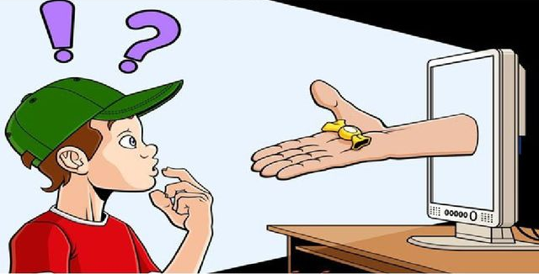
Безопасный Интернет для детей
Правило №7.
Знакомства в соцсетях
Это правило седьмое,
Для меня же – основное.
Любишь в чатах «зависать»,
Надо помнить, надо знать:
Собеседник твой приятный,
Тот, что геймер, просто, знатный
И зовёт тебя к себе,
Рассказать всё об игре,
Может оказаться «липой».
Взглянет на тебя сердито
Дядька с чёрной бородой…
Соглашаться ты постой.
Лучше пригласи к себе
В воскресенье на обед.
Когда взрослый дома будет,
Не придут плохие люди.
Задание: сформулируй и запиши в тетрадь правило в строгой форме.

Slide 11
Безопасный Интернет для детей
Заключение
Сеть, конечно, это радость,
Это польза, спору нет.
Если только будет «включен»
Безопасный Интернет.
Ну, а как его включить?
Надо правила простые,
Те, что выше изучить.
И не только прочитать,
Постоянно, повсеместно
СО-БЛЮ-ДАТЬ!

Slide 12
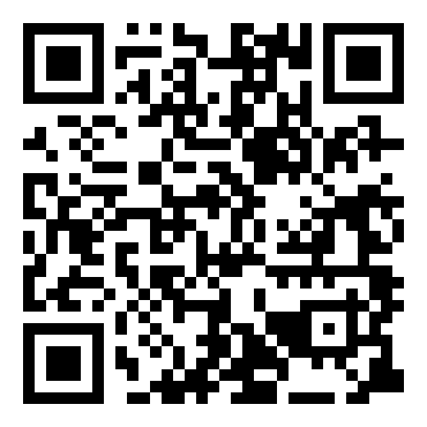
Викторина
Перейди по ссылке,
выполни задания квеста и получи бонус
https://learningapps.org/view6909302

Slide 13
Домашнее задание
Используя возможности графического редактора,
придумай и представь в графической форме
(в виде знака) каждое правило

Slide 14
Безопасный Интернет для детей
Спасибо за работу
и я желаю ВАМ
безопасного Интернета!

